Slide 1
PETŐFI, PETRI, PARTI
Fűzfa Balázs, Budapest, HUNRA, 2022. március 19.
200

Slide 2
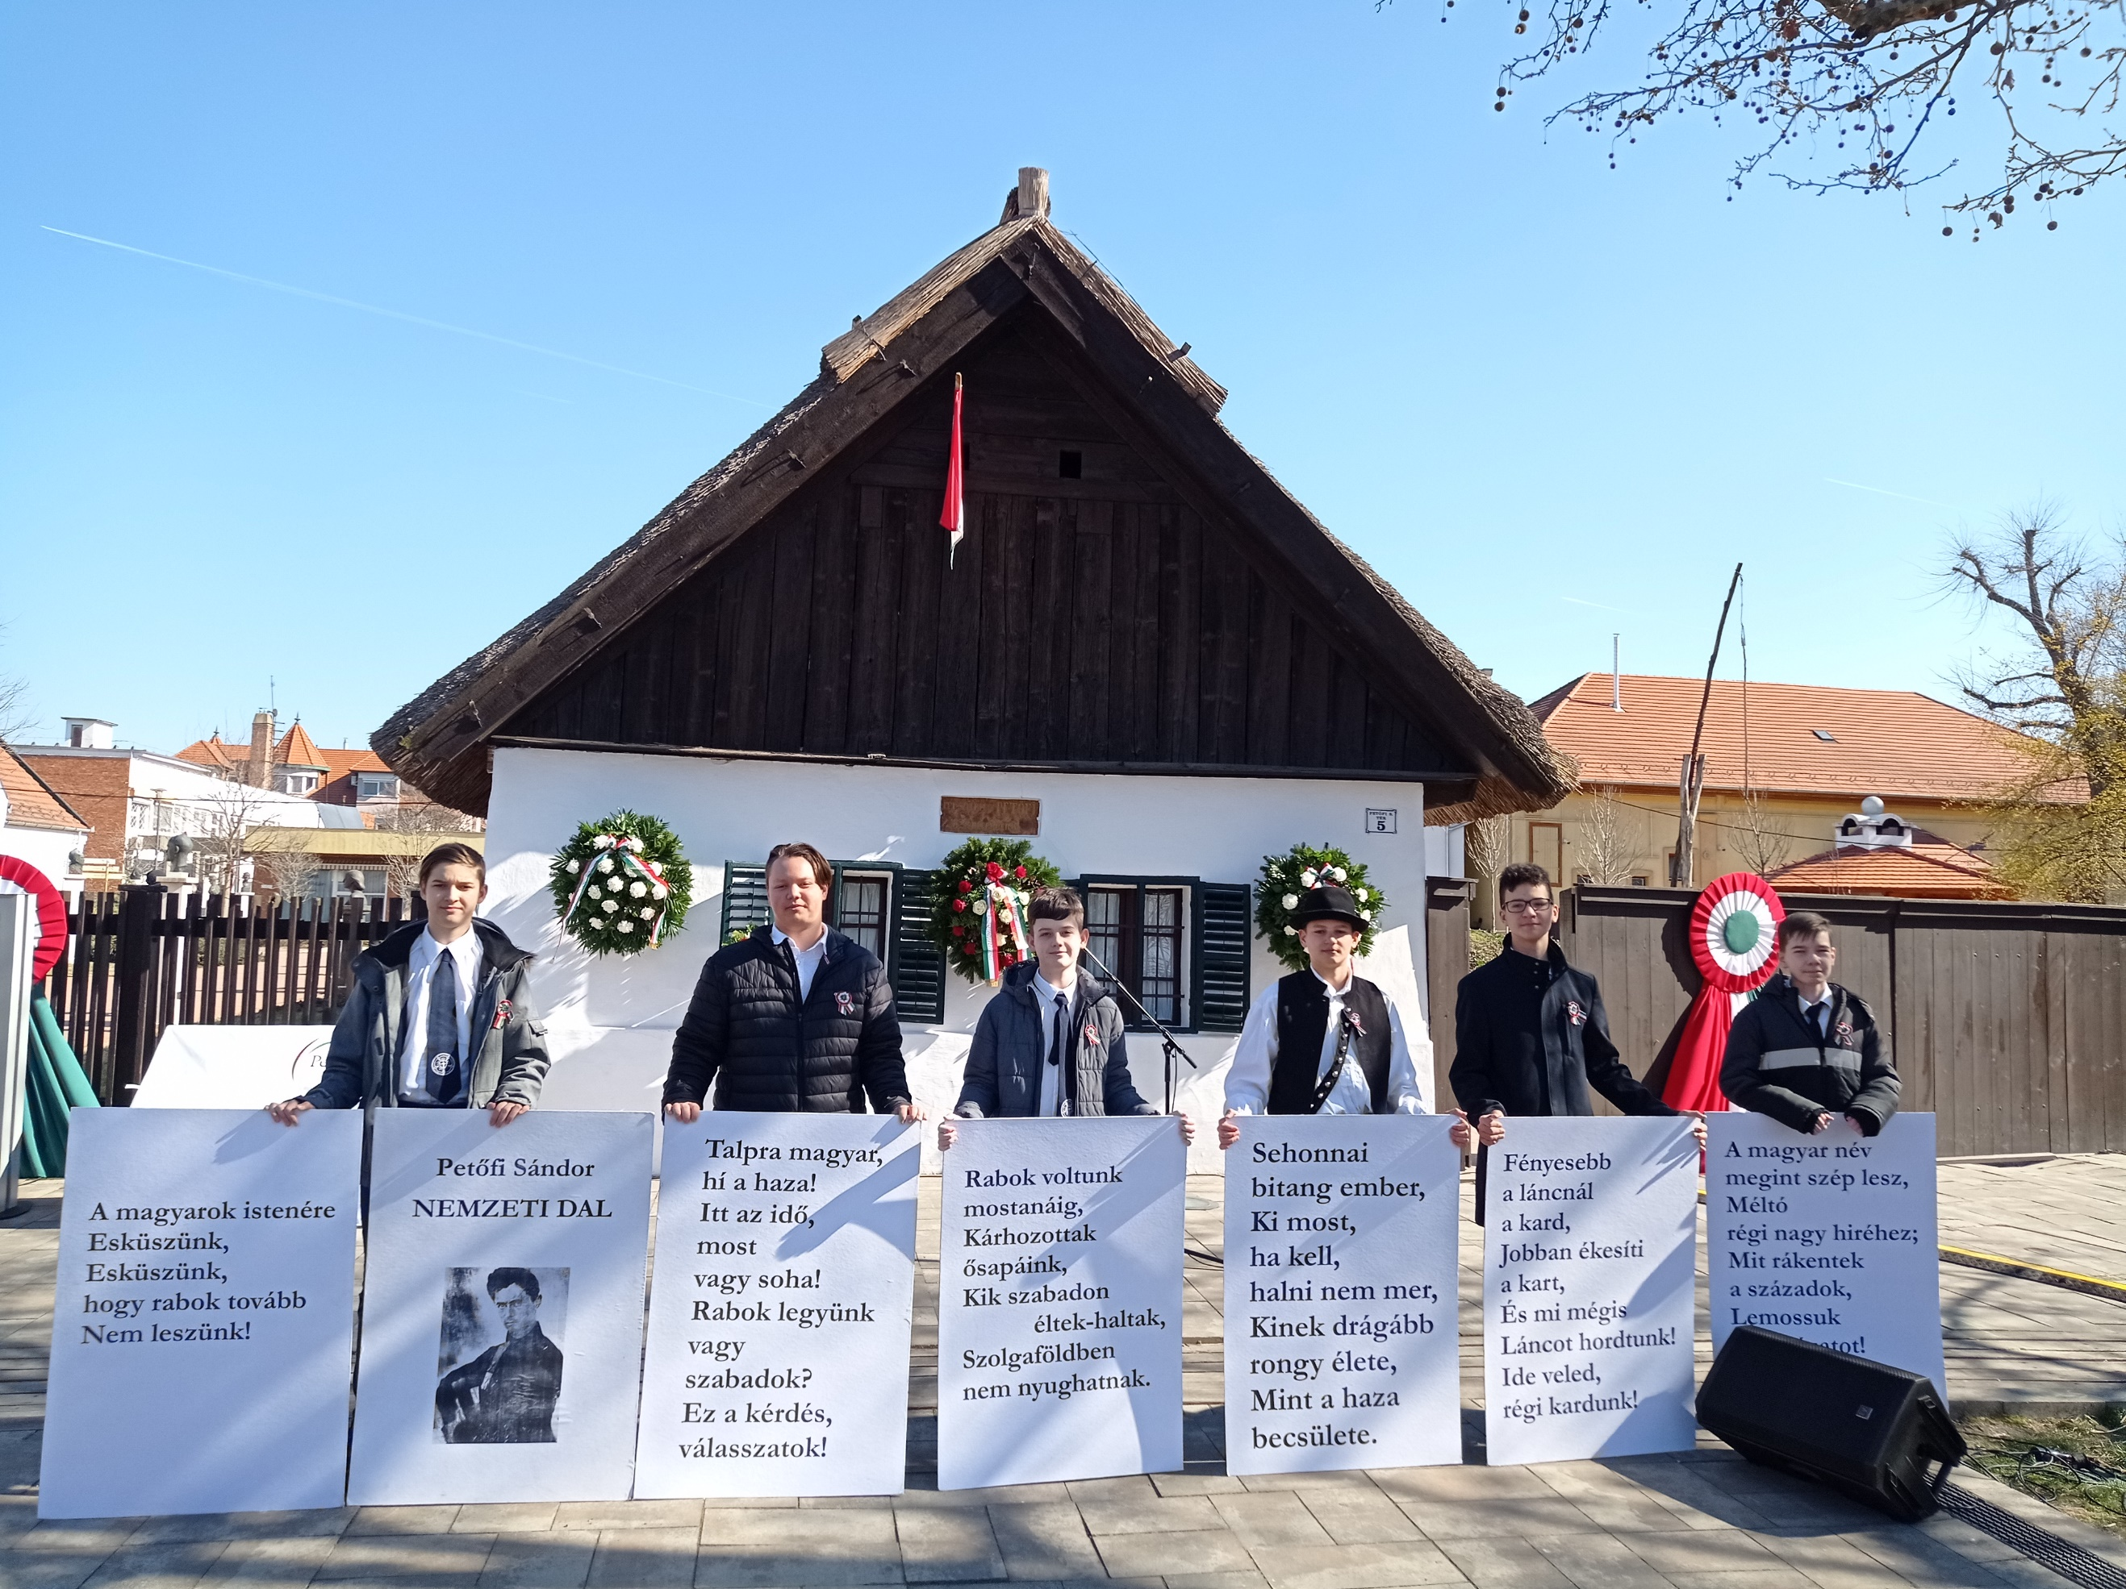
Nagy Versmondás Kiskőrösön 2022. március 14-én

Slide 3
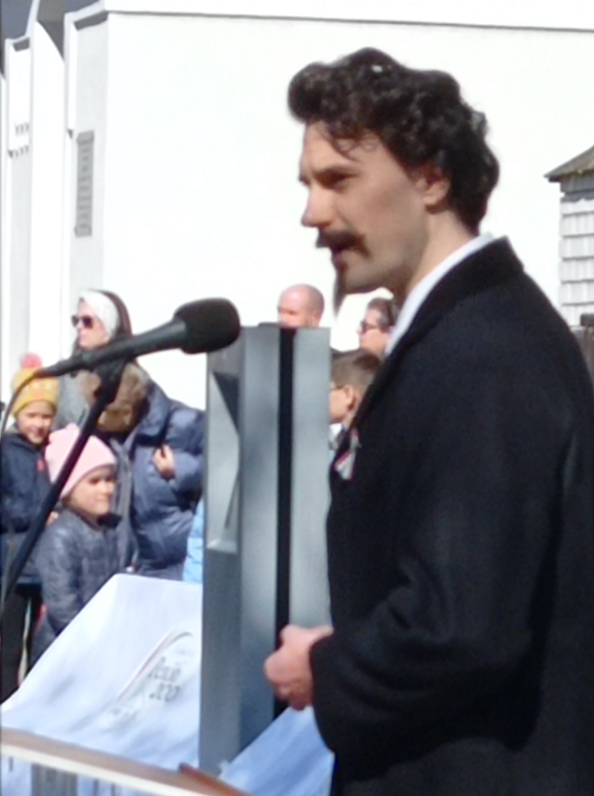
Bánföldi Szilárd színművész
Kiskőrős,
2022. márc. 14.

Slide 4
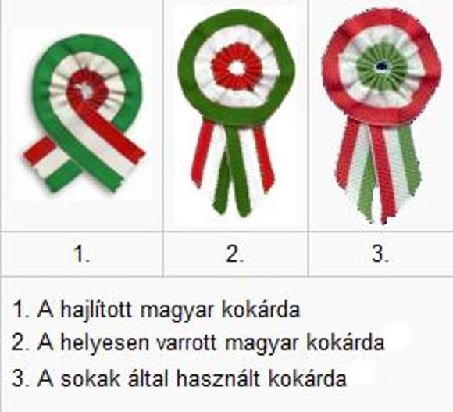

Slide 5
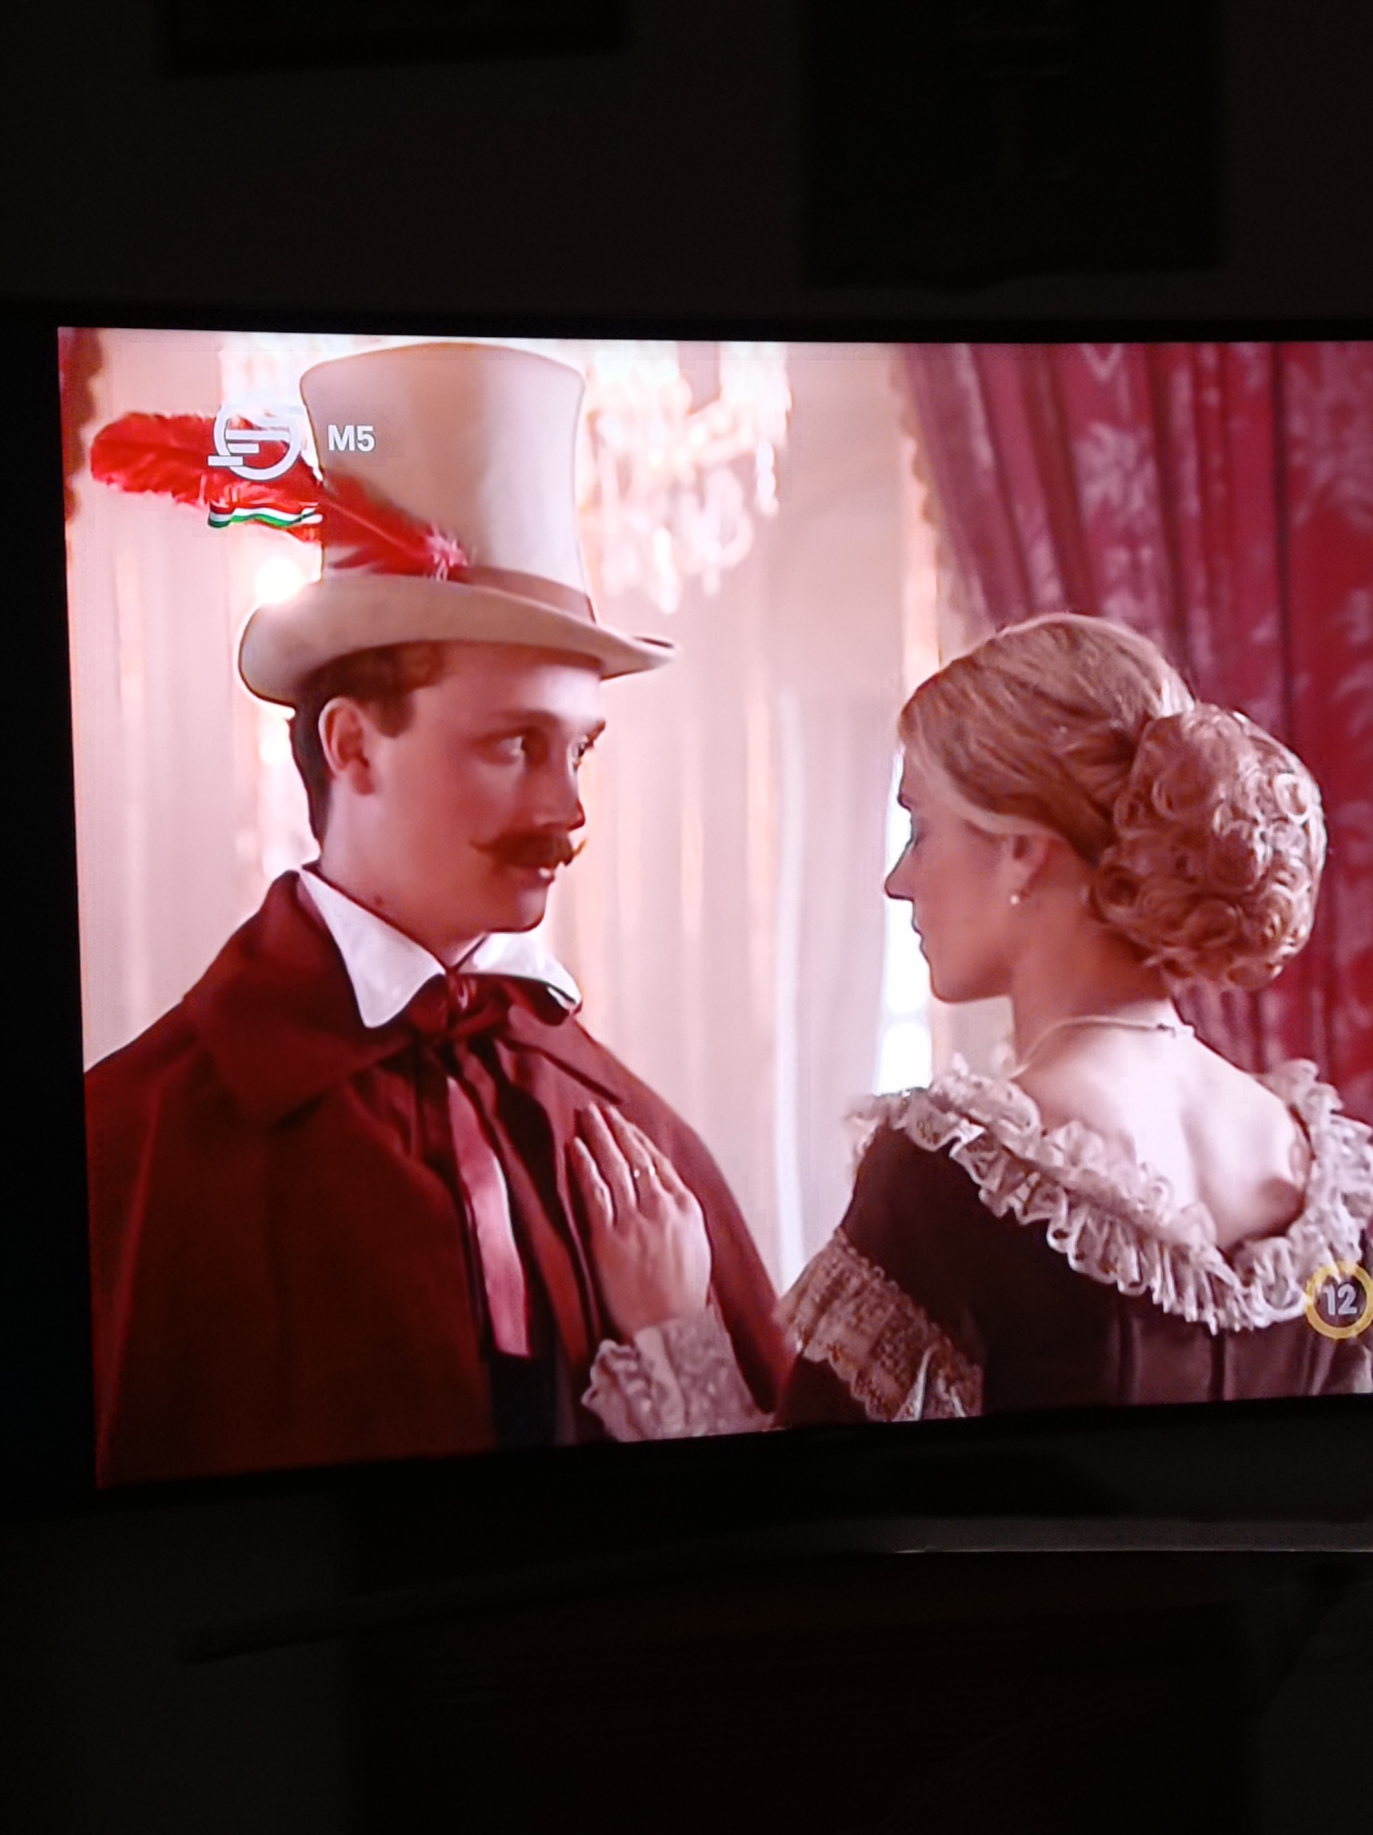

Slide 6
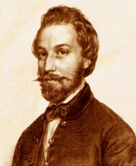
Jókai Mór: Az 1848-iki kokárda
(részlet)
„Keblemre tűzlek ismét drága jelvény,
Szivemnek rég alvó szerelmese.
Ki a nagy éjben úgy tüntél elém föl,
Miként egy álom, mint tündérmese.
Virrad. Felébredénk. Im ujra látlak:
Jobb égnek három szinű csillaga!
Szivem dobogva lejt alattad ismét,
S büszkébb reád, miként volt valaha.
Üdvözöllek nemzetiszín csillag!”

Slide 7
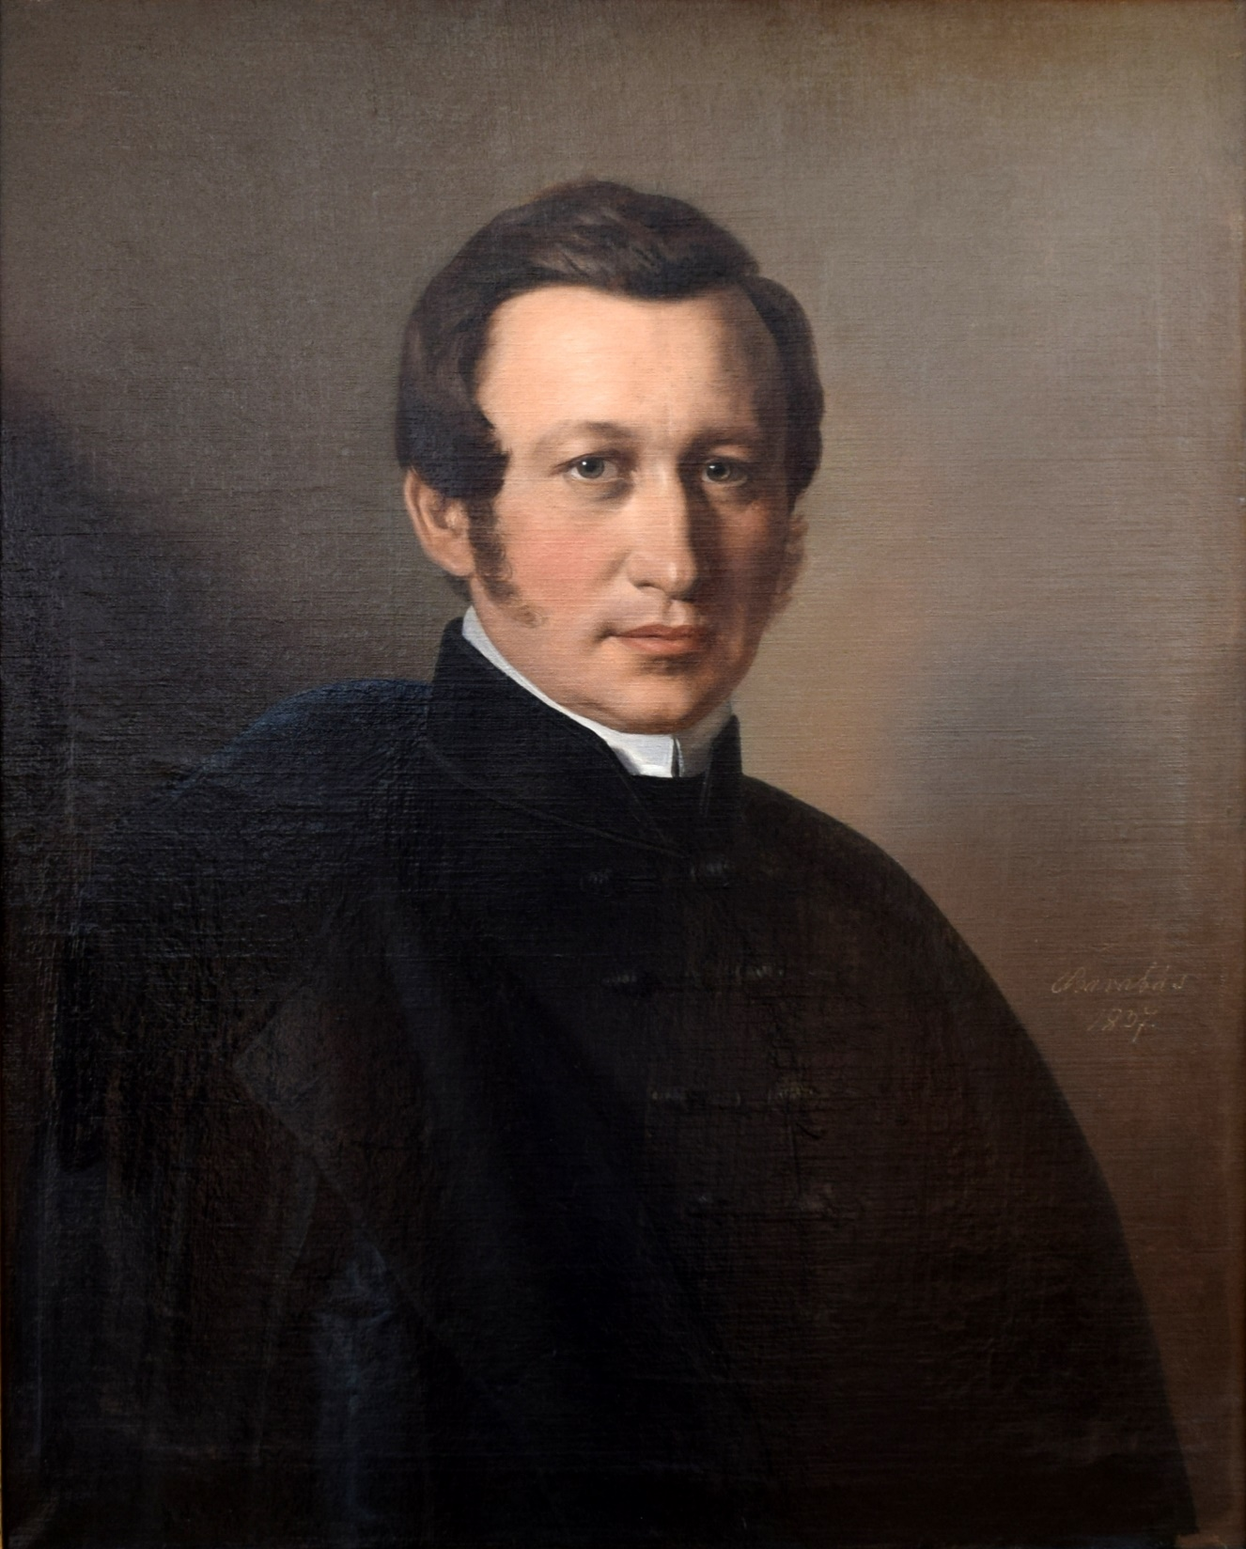
Czuczor Gergely: Riadó (részlet)
„Sikolt a harci síp, riadj, magyar riadj!
Csatára hí hazád, kifent acélt ragadj!
Villáma fesse a szabadság hajnalát,
S fürössze vérbe a zsarnok faj bíborát.
Él még a magyarok istene!
Jaj annak, ki feltámad ellene.
Az Isten is segít, ki bír velünk?
Szabad népek valánk, s azok legyünk”.

Slide 8
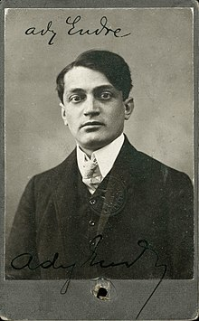
Ady Endre: A tűz márciusa (részlet)
„De Tűz és Tűz, én ifjú testvéreim,
Jaj, a Tüzet ne hagyjátok kihalni,
Az Élet szent okokból élni akar
S ha Magyarországra dob ki valakit,
Annak százszorta inkább kell akarni.”

Slide 9
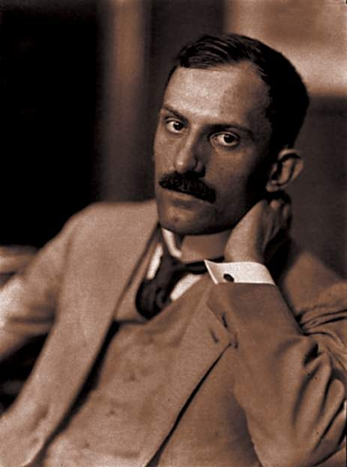
Babits Mihály: Petőfi koszorúi (részlet)
„Kelj, magyar ifjúság, légy te virág magad!
Nem drótos fűzérbe görbítve -- légy szabad
virág szabad földön!
hogy árván maradva megrablott birtokán
mondhassa a magyar: »Kicsi az én szobám,
kicsi, de nem börtön!«”

Slide 10
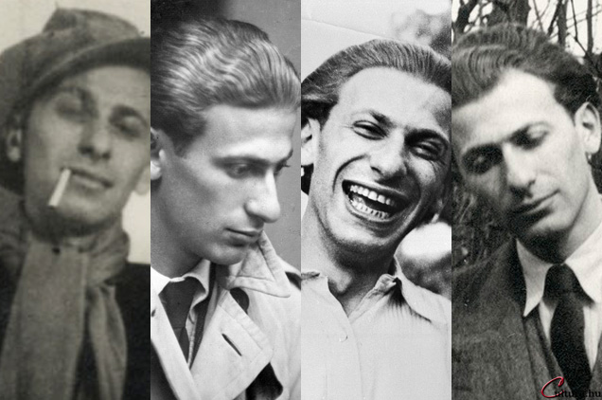

Slide 11
Radnóti Miklós : Száll a tavasz (részlet)
„Száll a tavasz kibomolt hajjal, de a régi szabadság
angyala nem száll már vele, alszik a mélyben, a sárga
sárba fagyottan, alélt gyökerek közt fekszik aléltan,
(…)
Rab. S a rabok feketén gyürüző vad bánata csobban
álmaiban s föld és fagyos éj nehezült a szivére.
(…)
Néma gyökér kiabálj, levelek kiabáljatok éles
hangon, tajtékzó kutya zengj, csapkodd a habot, hal!
(…)
ébredj már aluvó!
(1942)

Slide 12
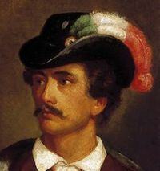

Slide 13
Petőfi Sándor:
A XIX. század költői
(részletek)
Előre hát mind, aki költő,
A néppel tűzön-vízen át!
Átok reá, ki elhajítja
Kezéből a nép zászlaját,
Átok reá, ki gyávaságból
Vagy lomhaságból elmarad,
Hogy, míg a nép küzd, fárad, izzad,
Pihenjen ő árnyék alatt!
Ha majd a bőség kosarából
Mindenki egyaránt vehet,
Ha majd a jognak asztalánál
Mind egyaránt foglal helyet,
Ha majd a szellem napvilága
Ragyog minden ház ablakán:
Akkor mondhatjuk, hogy megálljunk,
Mert itt van már a Kánaán!

Slide 14
Petőfi Sándor: 1848
(részletek)
Ezernyolcszáznegyvennyolc, te csillag,
Te a népek hajnalcsillaga!...
Megviradt, fölébredett a föld, fut
A hajnaltól a nagy éjszaka.
Piros arccal
Jött e hajnal,
Piros arca vad sugára
Komor fényt vet a világra;
E pirúlás: vér, harag és szégyen
A fölébredt nemzetek szemében.
(…)
Egy vallás van a földön: szabadság!
Aki mást vall, rettentőn lakol.
Régi szentek
Mind elestek,
Földúlt szobraik kövébül
Uj dicső szentegyház épül,
A kék eget vesszük boltozatnak,
S oltárlámpa lészen benne a nap!
(Debrecen, 1848. október vége–november 16.)

Slide 15
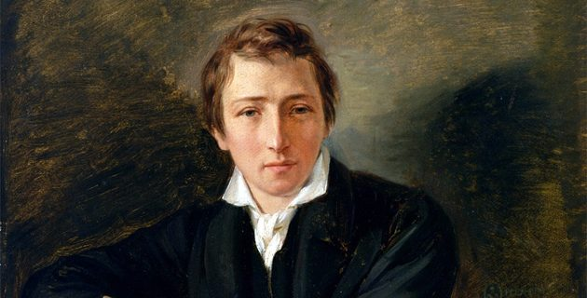

Slide 16
Heine: 1849 októberében
(részletek)
Ha e szót hallom, „magyarok",
szűknek érzem német zekémet,
keblemben tenger kavarog,
és mintha trombiták köszöntenének!
(…)
Soha sorsot, ily ismerőst;
zászlói bár büszkén dagadnak,
ősi szokás szerint a hőst
legázolják nyers, állati hatalmak.

Slide 17
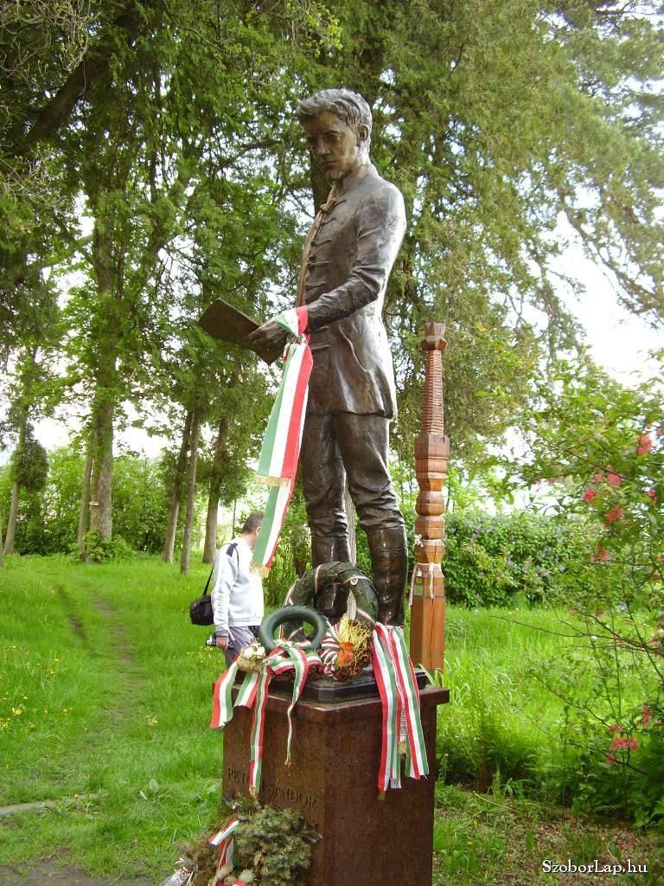
„A magyar név megint szép lesz,
Méltó régi nagy hiréhez;
Mit rákentek a századok,
Lemossuk a gyalázatot!
A magyarok istenére
Esküszünk,
Esküszünk, hogy rabok tovább
Nem leszünk!
Hol sírjaink domborulnak,
Unokáink leborulnak,
És áldó imádság mellett
Mondják el szent neveinket.
A magyarok istenére
Esküszünk,
Esküszünk, hogy rabok tovább
Nem leszünk!”

Slide 18
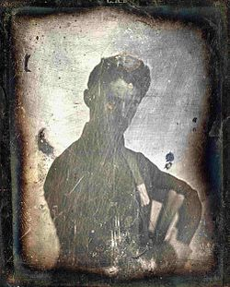

Slide 19
Érettségi mintafeladatok, 2024 – magyar – középszint
7. Igaz vagy hamis? Döntse el az alábbi állításokról, hogy igazak vagy hamisak! A megfelelő (I vagy H) betűjelet írja a táblázat 3. oszlopába!
A) Az invokáció eposzi kellék, a dolgok közepébe vágó kezdést jelenti.
B) A helység kalapácsa Petőfi Sándor 1854-ben írt elbeszélő
költeménye, komikus eposz, egyben stílusparódia.
(2 pont)
Forrás:
https://www.oktatas.hu/pub_bin/dload/kozoktatas/erettsegi/vizsgakovetelmenyek2024/mintafeladatok_2024/magyir_kozep_irasbeli_minta.pdf

Slide 20
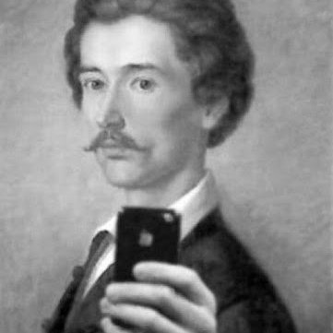

Slide 21
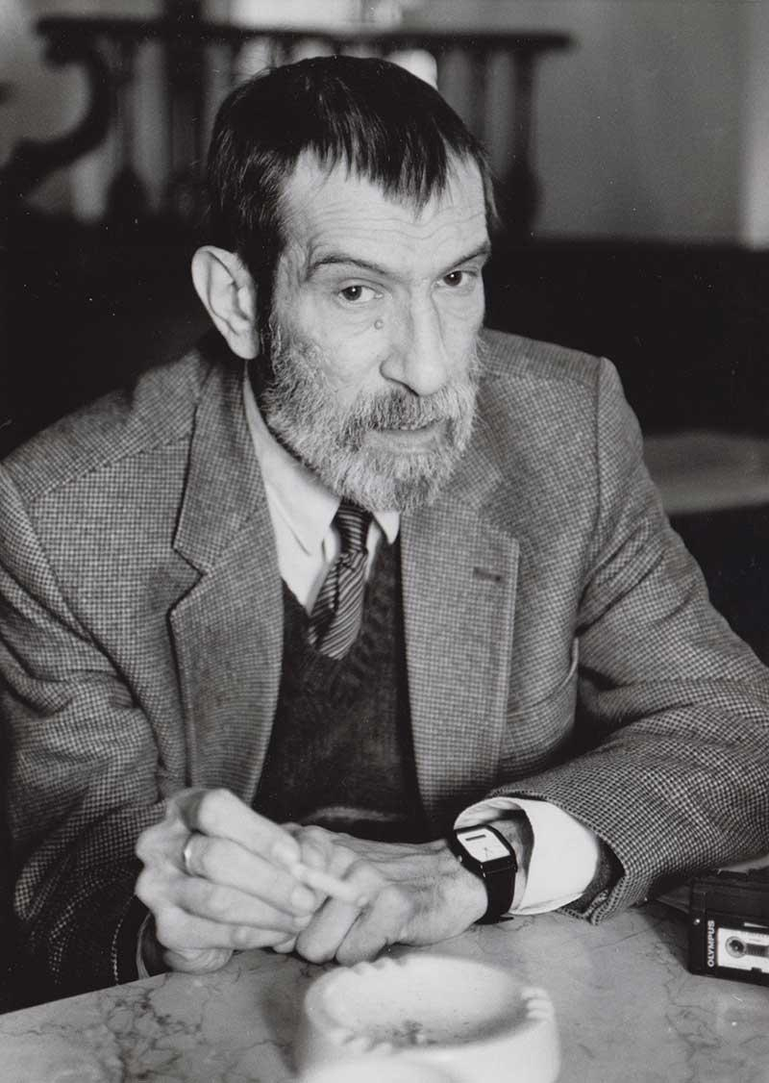
Petri György
[ZÁRÓVERS]
Horgodra tűztél, uram.
Huszonhat éve
kunkorodok, tekergek
csábosan, mégsem
feszült ki a zsinór.
Nyilvánvaló,
hogy a folyódban nincs hal.
Ha mégis remélsz,
válassz más kukacot.
Szép volt
kiválasztottnak lenni.
De most már szeretnék
szárítkozni, mászkálni a napon. (Kötetben: 1971)

Slide 22
  ÉN
Isten egy szem
rothadt szőlője, amit
az öregúr magának tartogat
a zúzmarás kertben.
(Kötetben: 1981)

Slide 23
SÁNDORHOZ
„Itt benn vagyok a férfikor nyarában”
– írtad huszonöt évesen.
Kegyetlen ősz tört ránk, tépi a fákat,
esők ostora sebzi
a lomha folyót.
Láttam lakatlan házad
meg a tölgyfát, amely alatt állítólag…
Tizenkét évvel túléltelek már.
Hallgatom az esőt
(híjas a tető a szüleid házán),
tintás ujjamat bámulom és téged,
vagyis a PETŐFI ÖSSZES
KÖLTEMÉNYEIT
lapozgatom Dömsödön:
„Sors, nyiss nekem tért.”
Majd nyit.
Szóval téged olvasgatlak
ez őszben, melynek nem is volt nyara.
(Örökhétfő, 1981)

Slide 24
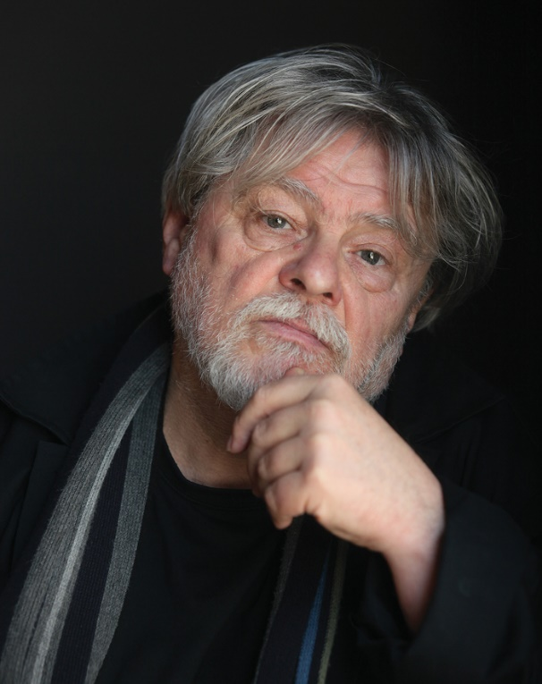
Parti Nagy Lajos
PETŐFI BARGUZINBAN
Sej, Barguzinban régen tép medve, régen tép farkas.
Megáll a világ rút masinája, egy régi Barkas,
koponyakörzőt, ásót pakol ki, s a földbe dőfi,
egy jó pár verszta sugárú körben ébredj, Petőfi!
Lakósok jönnek, itt van a tévé, feszt bólogatnak,
lenyilatkozzák, nevezett hősék, naná, itt laknak,
keszeg teremtés, izgága kissé, pravda, hogy is ne!
A tejbegyűjtő az élettársa, mindenki isme’.
(…)

Slide 25
Bár Barguzinban nem tivornócsna kocsma és művház,
nagy indulatja kis mellkasában hamar felszikráz.
Sejhaj, a pumpow felszökik nála, és akkor jajjaj,
szalad előle muzsik és múzsa lobogó hajjal,
zörög markában, attakírozván, vodkás flakonja,
három nap s éjjel familijának nincs nyugalomja.
Rógyina málya, múlatja ríván, bús abaposztó,
tépje a tigris rossz halinád szét, tépje a prosztó,
ágybanipárnád üsse a dárd’ át, kardra, pirogra,
mind aki téged jobtvaju máma, az ég lerogyja!
Ám negyednapra csíhatjka ingó kedélye helyre,
s bicikli tolva Lenin ulícán mén munkahelyre,
kis keszeg ember, konkrétan asszony, lejár a sírba,
itt nyugszok tíztől tizenöt háig vasárnap zárva.
(A grafitnesz c. kötetben – 2003)

Slide 26
Befordulám a kamrába
– Élet-Idill és dévajlás –
Befordulám a kamrába, adta-vette setét vót,
Nem felém a beste jószág a pipámnak szurkállót,
Teremtette sötétsége, olyan vagy, mint a szurok,
Lepatténtok egyet róla, s a’ pipámnak beszurok.
Ahogy mondám, úgy is tették, szörcsölődvék csendesen,
Azaz szörcsölődtem vóna, ha nem zavar senkisem,
De a kamra setétjéből, mint valamely kiváltság,
Pindari láng-ajakával előpattant egy jelenség…
Egy kisleány, egy kisleány jött elő a’ lavorból,
Ha nem volt vón vegyszerekből, allig’ ha nem megorrol,
Mer’ én bizon’, mer’ én bizon’ egy szálában állék ott,
S nem úgy, mint amikó’ kisleányt fogadok.

Slide 27
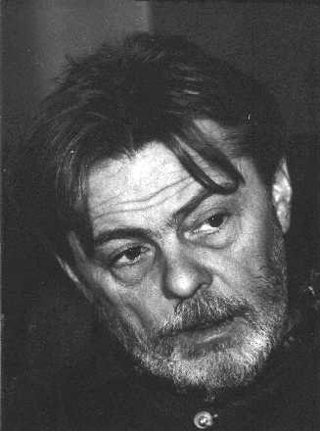
„itt van az ősz itt van ujjé
„ki boldog hogyha diványára vont sors nyiss nekem masszázsszalont” (Őszológiai gyakorlatok)
s szép mint mindig énekem
s húzgálom a zörgő avarban
isten tudja hogy mivégből
jövök haza a büféből
mint kiskocsit az életem”
„…sors, nyiss nekem rét”
Atyám, én egy virág vagyok,
Egy virágnak születék,
Feslő bimbóm piheg-pattog,
Ha föl s alá lépdelék.
Édesatyám, én egy virág vagyok
– írta Virágos Mihály –
„Sas legyek, ha sasnak vagy virága”

Slide 28
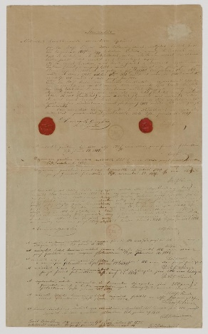
RÓZSAFALVI ZSUZSANNA: Petőfi Sándor újabb költeményei (1847—1848) egy kötetben
https://pimblog.blog.hu/2022/03/16/petofi_sandor_ujabb_koltemenyei_1847-1849_egy_kotetben?utm_source=bloghu_megosztas&utm_medium=facebook_share&utm_campaign=blhshare [2022. 03. 18.]

Slide 29
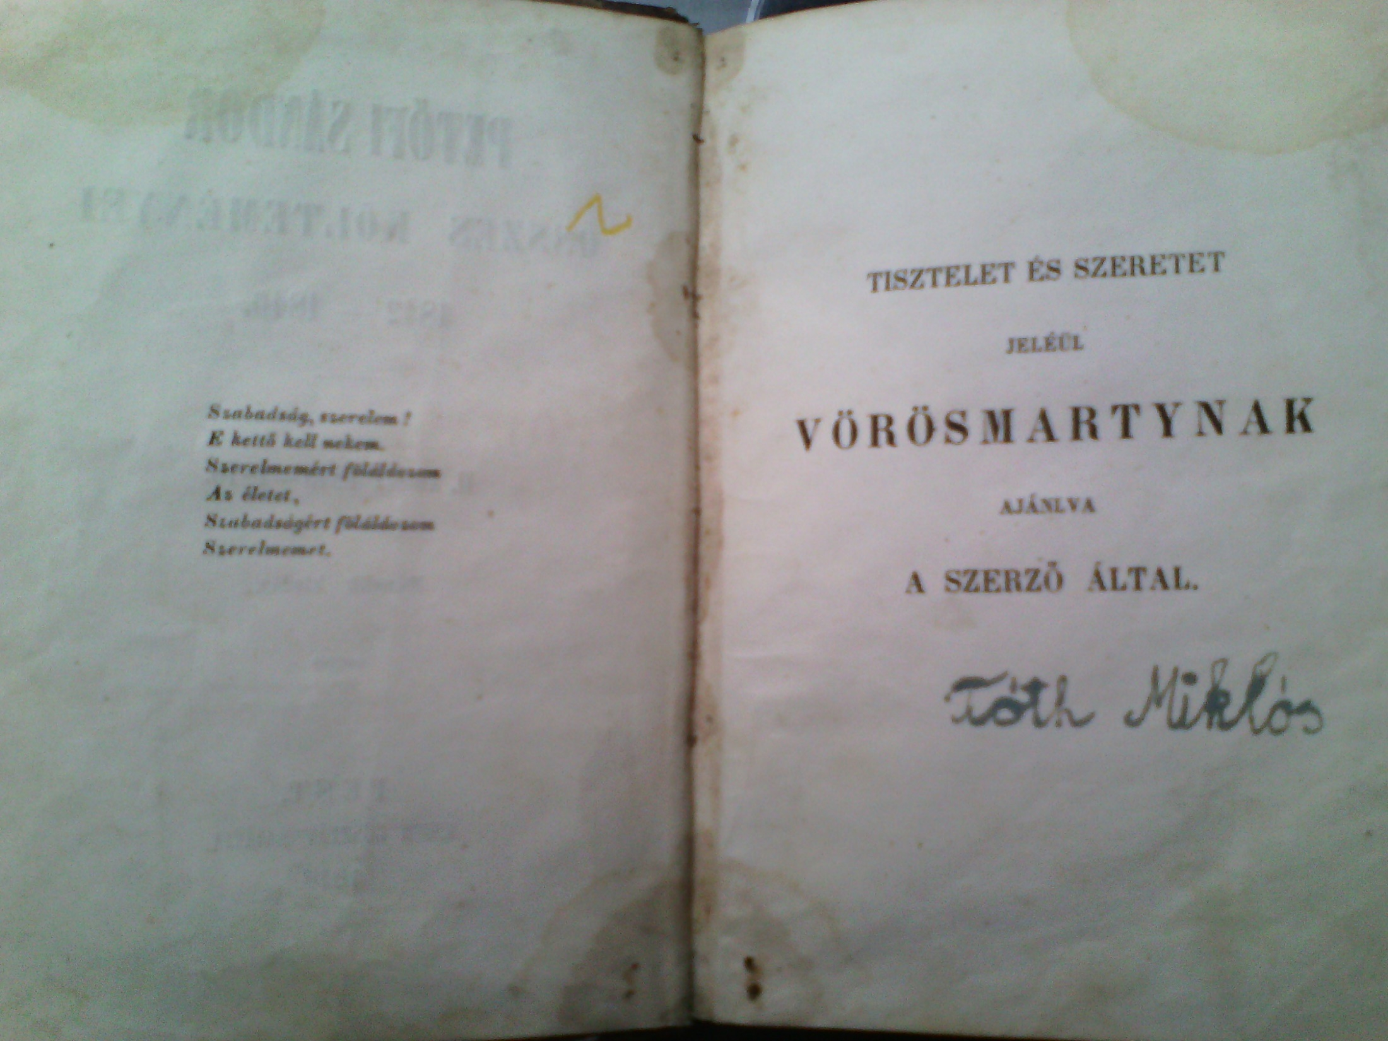

Slide 30
